Slide 1


Chat réseau multi-utilisateur TOKI
Brando Colamarco Vento Diaz BOD
Yoann Gnangla
BTS CIEL 1

Slide 2
Sommaire :
Présentation du projet
Outils utilisés
Explications techniques de la réalisation
Poursuites possibles : Fonctionnalités optionnelles
Conclusion

Slide 3

Présentation du projet
un chat réseau multi-utilisateur
Fonctionnalités principales :
Se connecter
Créer un pseudo
Discuter
Ajouter contact
Interface graphique
Fonctionnalités secondaires :
Envoyer des images et des fichiers
Création des groupes
Historique des messages
Envoyer des gifs
Voir les contacts connectés/déconnectés

Slide 4
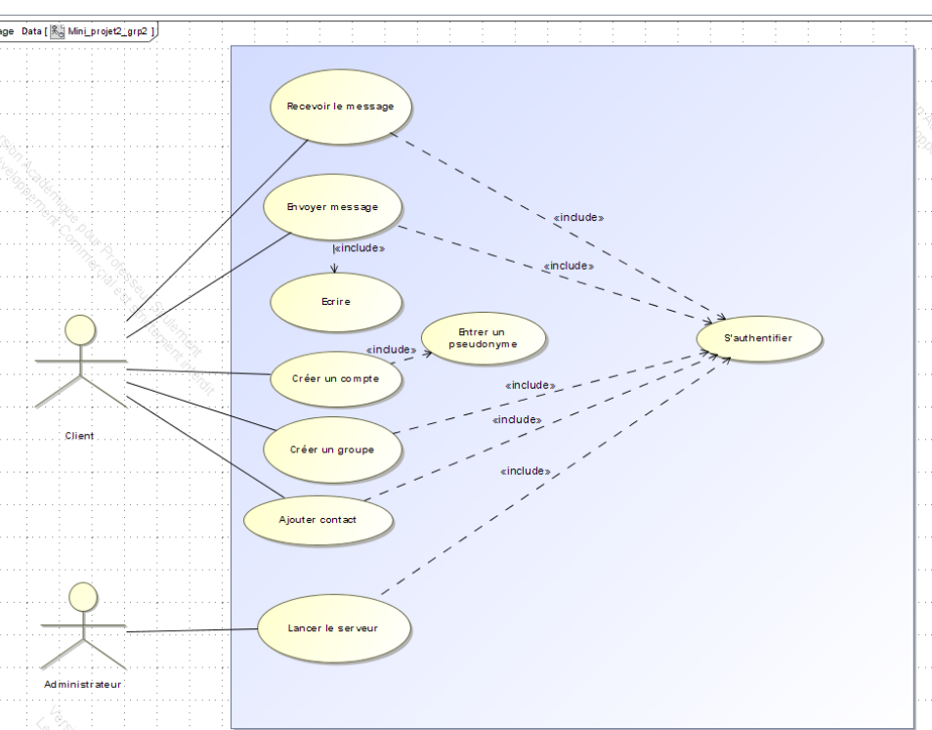
Présentation du projet
Diagramme de cas d’utilisation

Slide 5
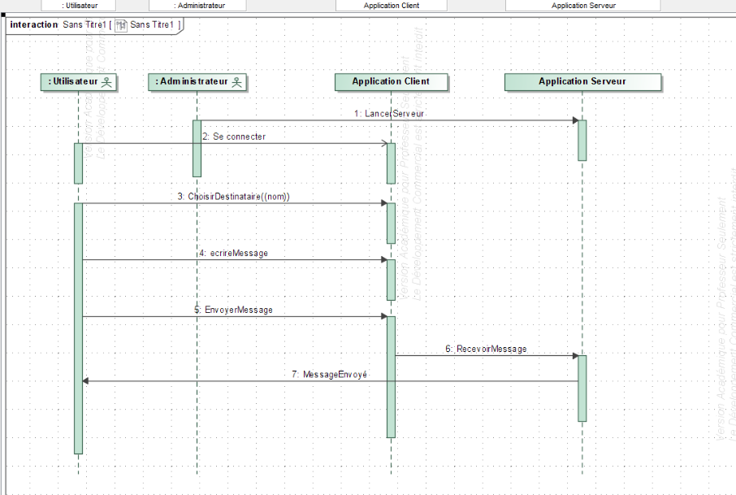
Présentation du projet
Diagramme de séquences
Notes:
Envoie de message (comment ca ce passe)

Slide 6
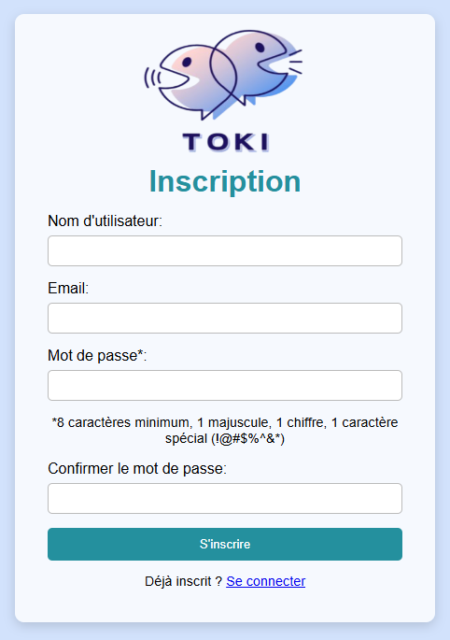
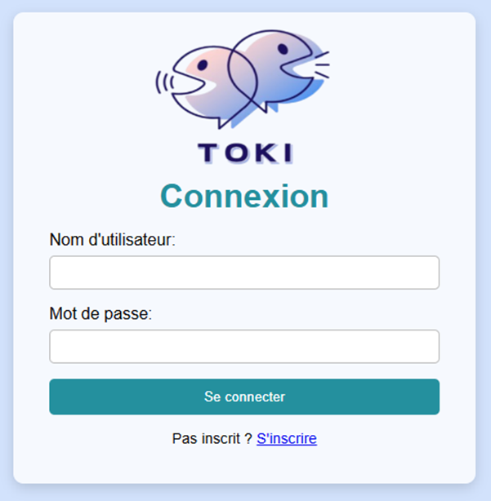
Présentation du projet
Connexion et sécurité des comptes
Connexion :
Nom d’utilisateur
Mot de passe
Inscription :
Restriction sur les mots de passe :
• 8 caractères minimum
• Une majuscule
• Une minuscule
• Un chiffre
• Un caractère spécial (@, ?, %, !, …)

Slide 7


Outils utilisés
Visual Studio Code
GitHub
GitHub Desktop
MagicDraw UML
Excel
Powerpoint
Word
Langages de programmation utilisés:
Python
HTML/CSS
JavaScript

Slide 8
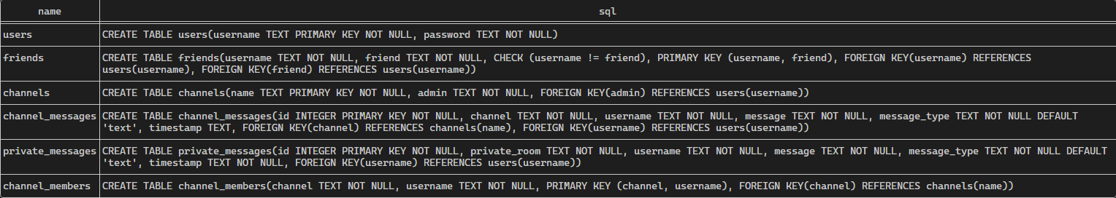
Explications techniques de la réalisation
Base de données

Slide 9
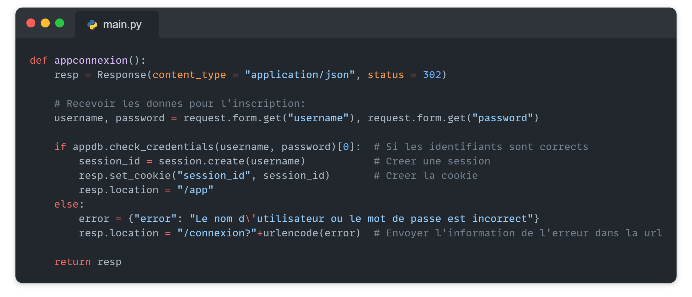
Explications techniques de la réalisation
Fonction de l'API pour la connexion

Slide 10
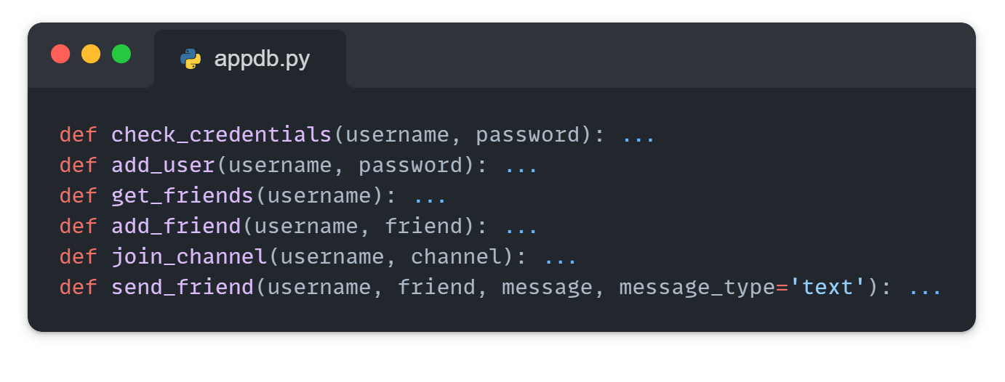
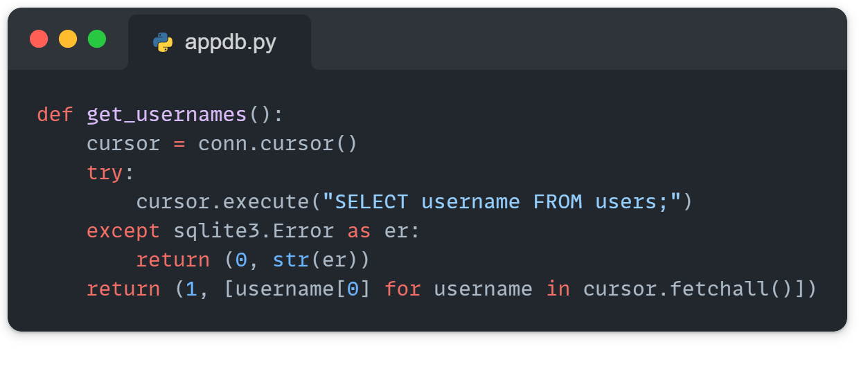
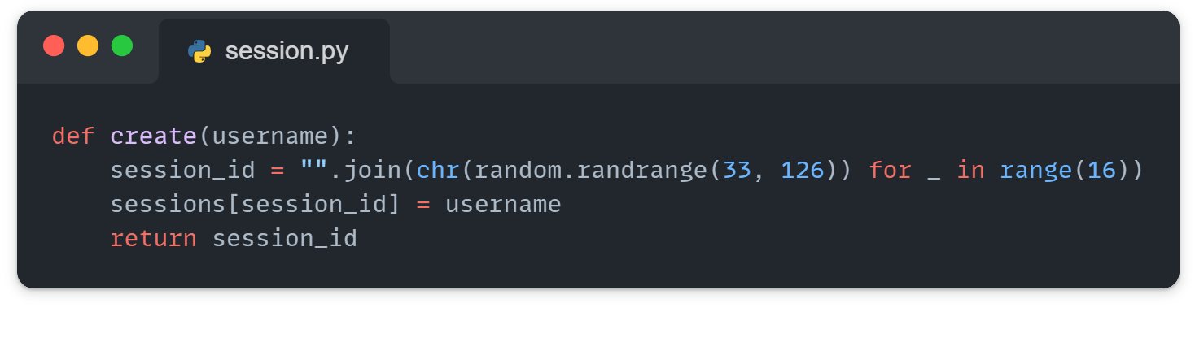
Explications techniques de la réalisation

Slide 11
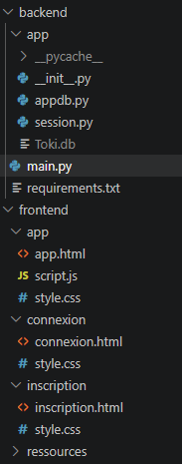
Explications techniques de la réalisation
Organisation des programmes
Du python pour le backend
De l’HTML/CSS et du Javascript pour le frontend
Les ressources (images du logo)

Slide 12
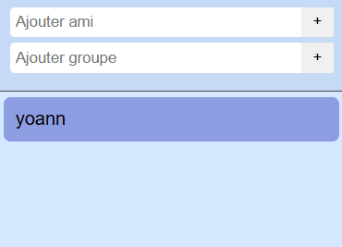
Poursuites possibles : Fonctionnalités optionnelles
Envoi de fichier
Supprimer les messages
Confirmation de compte par email
Voir ajout de contact
Supprimer un contact
(Sur cette photo il est impossible de voir un contact connecté ou déconnecté)

Slide 13
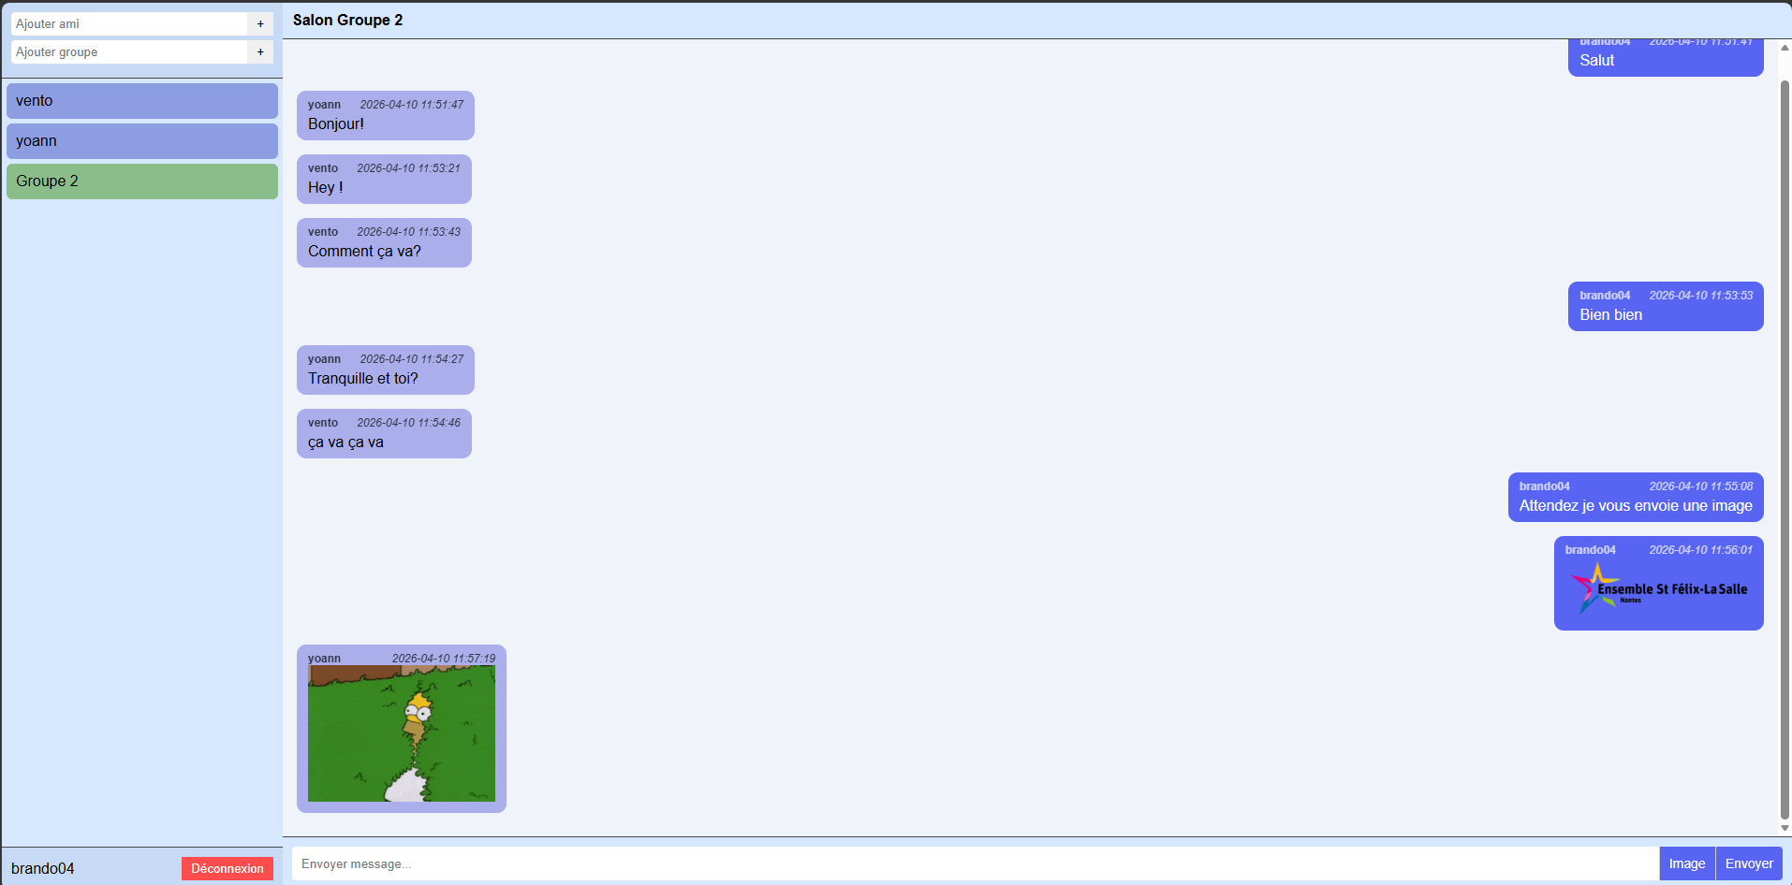
Conclusion
Toutes les fonctionnalités principales sont présentes dans notre projet.
Quasiment toutes les fonctionnalités secondaires sont aussi présentes dans notre projet.

